Slide 1
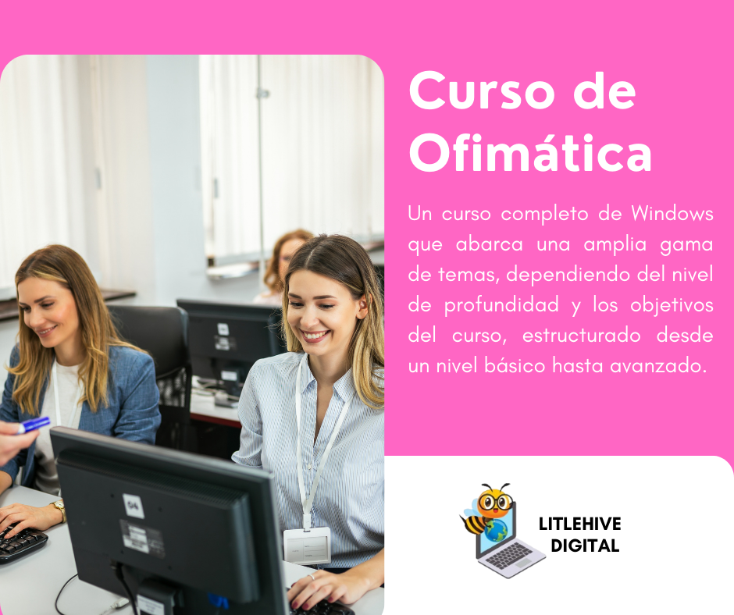

Slide 2


Módulo 1: Introducción a los ordenadores
Conocerás del funcionamiento de los ordenadores. Exploraremos su historia, los distintos tipos que existen, definiremos los conceptos de hardware y software, y analizaremos el uso de los periféricos.
BEATRIZ RODRÍGUEZ
Ingeniera Informática

Slide 3
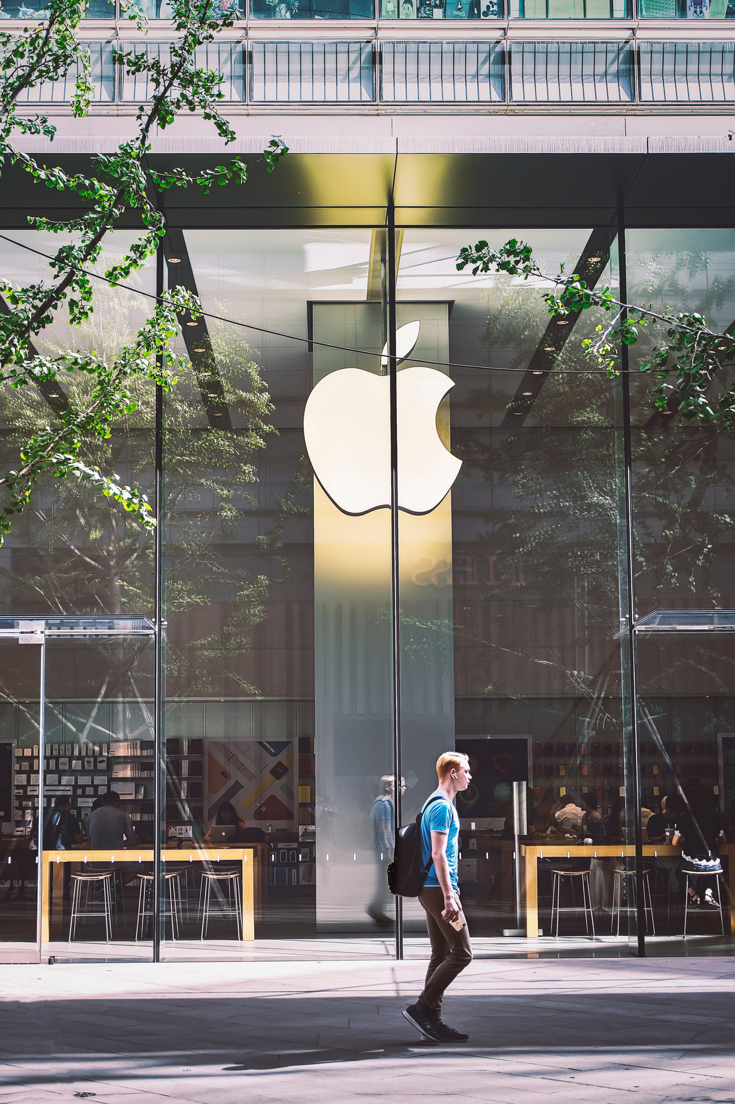
Módulo 2: Sistemas Operativos
Obtendrás una visión completa de los sistemas operativos, incluyendo sus características principales, tipos y métodos de instalación.
BEATRIZ RODRÍGUEZ
Ingeniera Informática

Slide 4
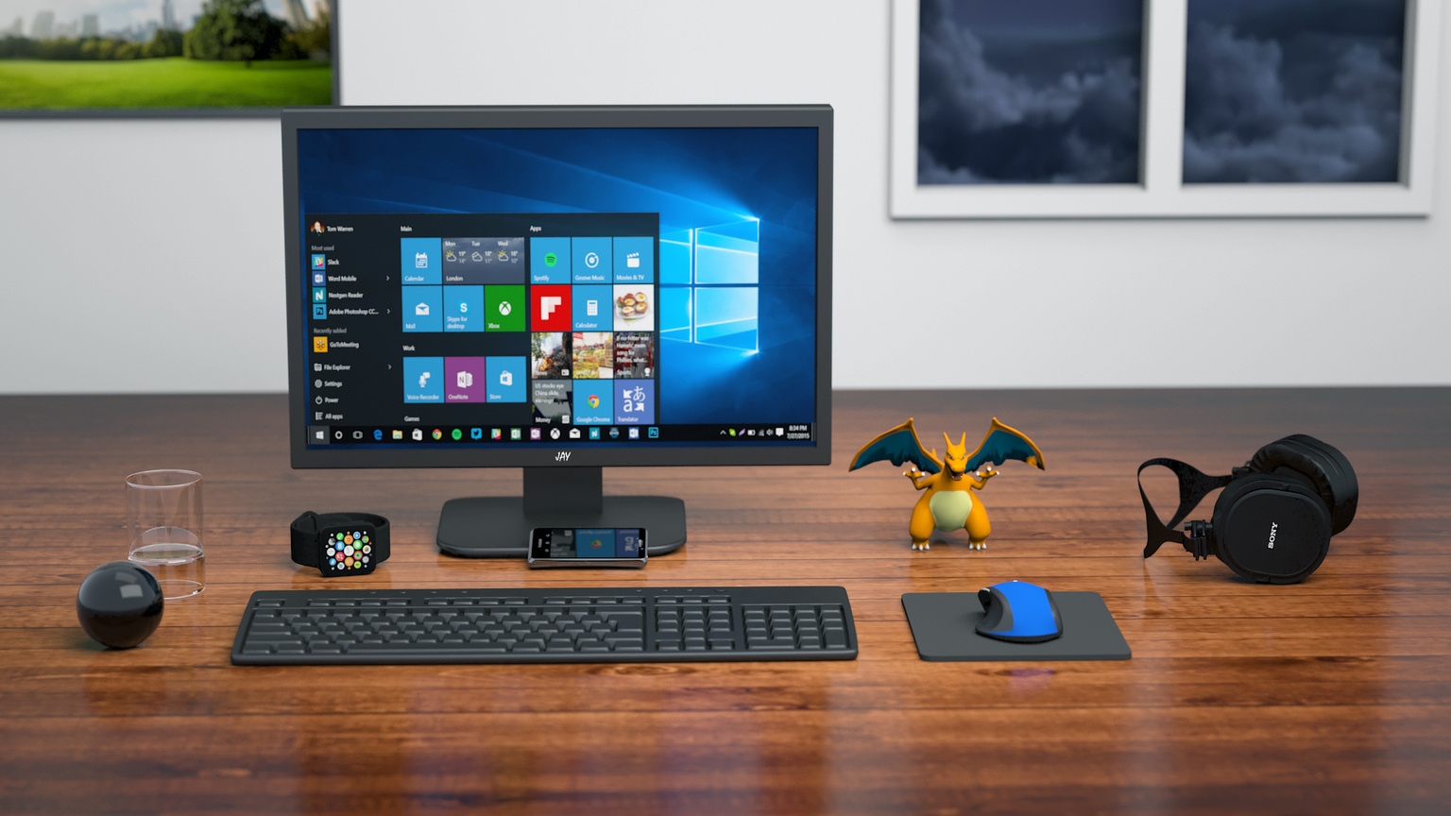
Módulo 3: Introducción a Windows
Ofreceremos una introducción al sistema operativo Windows: aprenderemos a iniciar sesión, conoceremos su interfaz, abordaremos la navegación básica y la personalización, incluyendo el uso de accesos directos, almacenamiento y herramientas clave.
BEATRIZ RODRÍGUEZ
Ingeniera Informática

Slide 5
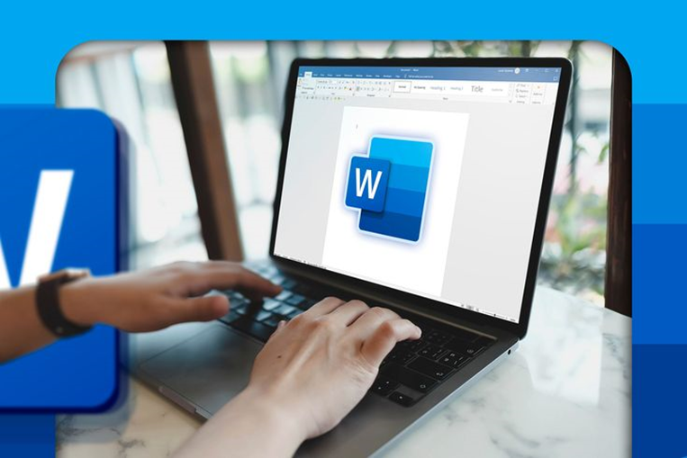
Módulo 4: Tratamiento de textos (Microsoft Word)
Exploraremos herramientas avanzadas de Microsoft Word que permiten crear, editar y gestionar documentos profesionales de manera eficiente.
BEATRIZ RODRÍGUEZ
Ingeniera Informática

Slide 6
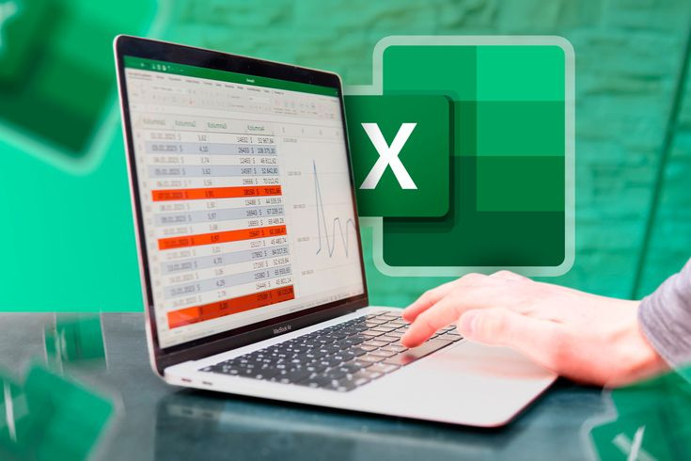
Módulo 5: Hoja de cálculo (Microsoft Excel)
Aprenderemos a utilizar Microsoft Excel, desde sus conceptos básicos hasta sus funciones avanzadas, con el propósito de optimizar la gestión de datos, realizar cálculos precisos y automatizar tareas de forma eficiente.
BEATRIZ RODRÍGUEZ
Ingeniera Informática

Slide 7
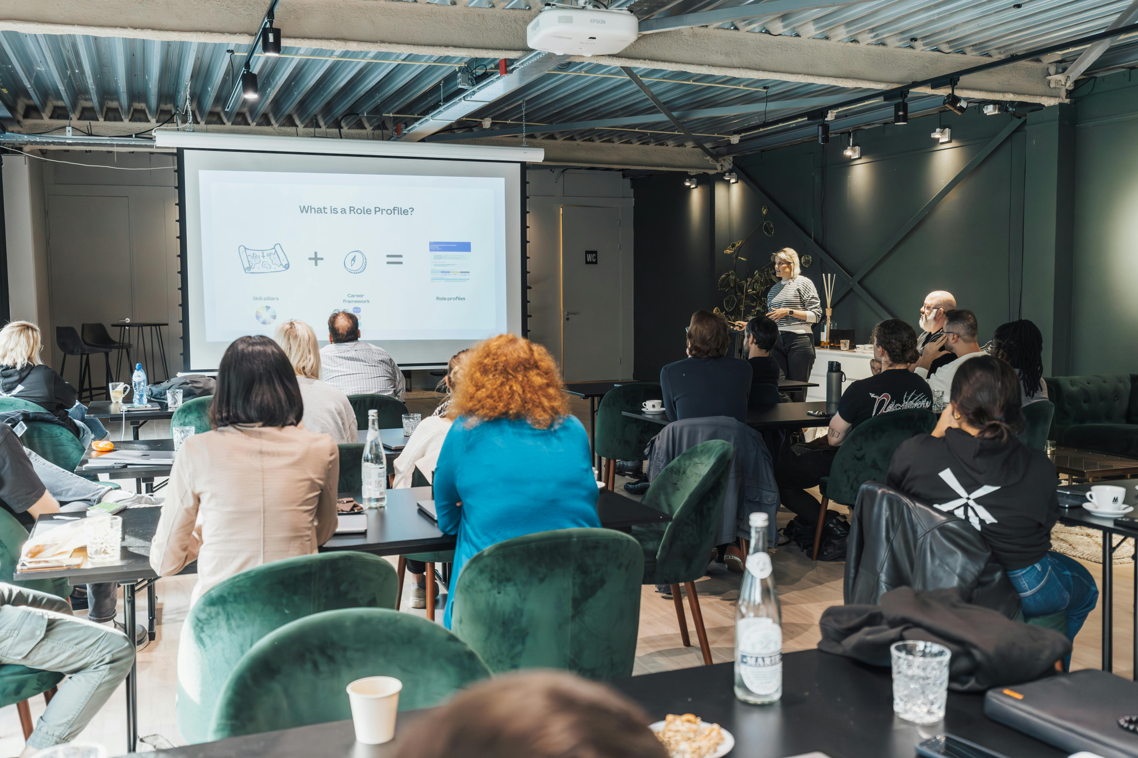
Módulo 6: Presentaciones con Power Point
Aprenderás a crear presentaciones dinámicas y visualmente impactantes con Microsoft PowerPoint, desde los conceptos básicos hasta funciones avanzadas que mejoran la comunicación visual.
BEATRIZ RODRÍGUEZ
Ingeniera Informática

Slide 8


